Slide 1
操作系统
市场调查
市场调查
市场预估
小组成员:丁卓萌、王寅霄、夏乐鑫、秦逸

Slide 2
1.操作系统
Windows
iOS
Linux
Android
macOS
Symbian

Slide 3

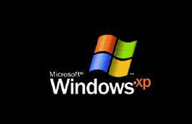
引子
什么是操作系统？
操作系统（Operating System，简称OS）是管理和控制计算机硬件与软件资源的计算机程序，是直接运行在“裸机”上的最基本的系统软件，任何其他软件都必须在操作系统的支持下才能运行。

Slide 4
Windows XP
Windows XP是Microsoft在2001年10月25日推出的基于X86、X64架构的PC和平板电脑使用的操作系统，包括商用及家用的台式电脑等。

Slide 5
Windows 7
Windows 7也是由微软公司（Microsoft）开发的操作系统，可供笔记本电脑 平板电脑 多媒体中心等使用。分为：入门版、家庭普通版、家庭高级版、专业版、企业版、旗舰版。

Slide 6
Windows 10
Windows 10 是美国微软公司所研发的最新一代跨平台及设备应用的操作系统。也是微软发布的最后一个独立Windows版本，下一代Windows将作为更新形式出现。

Slide 7
Linux
Linux是一套免费使用和自由传播的类Unix操作系统，操作系统诞生于1991 年10 月5 日。可安装在各种计算机硬件设备中，比如手机、平板电脑、路由器、视频游戏控制台、台式计算机、大型机和超级计算机。

Slide 8
MacOS
Mac OS是一套运行于苹果Macintosh系列电脑上的操作系统。Mac OS是首个在商用领域成功的图形用户界面操作系统。现行的最新的系统版本是OS X 10.12 ，且网上也有在PC上运行的Mac系统，简称 Mac PC。

Slide 9
iOS
iOS是由苹果公司开发的移动操作系统。苹果公司最早于2007年1月9日的Macworld大会上公布这个系统，最初是设计给iPhone使用的，后来陆续套用到iPod touch、iPad以及Apple TV等产品上。

Slide 10
Android
Android是一种基于Linux的自由及开放源代码的操作系统，主要使用于移动设备，如智能手机和平板电脑，由Google公司和开放手机联盟领导及开发。Android操作系统最初由Andy Rubin开发，主要支持手机。2005年8月由Google收购注资。

Slide 11
Symban
Symbian系统是塞班公司为手机而 设计的操作系统。2008年12月2日， 塞班公司被诺基亚收购。2011年12月21日，诺基亚官方宣布放弃塞班品牌。由于缺乏新技术支持，塞班的市场份额日益萎缩。2013年1月24日，诺基亚宣布，今后将不再发布塞班系统的手机。

Slide 12
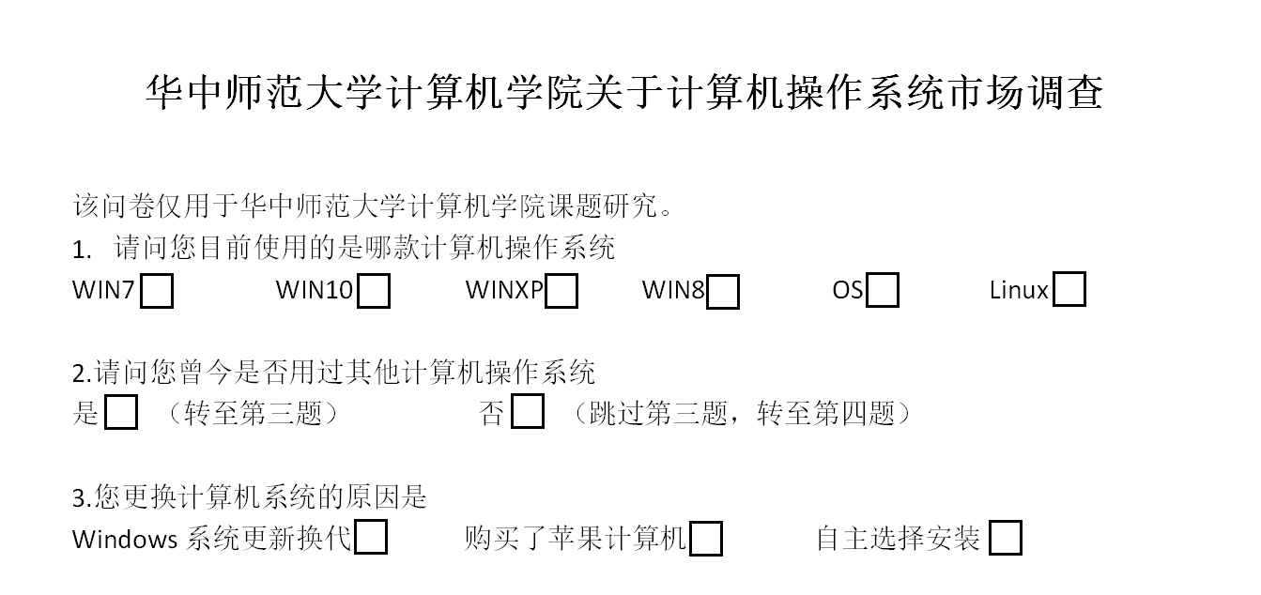
2.市场调查

Slide 13
结论
显然Windows系统占据了计算器操作系统的龙头地位，其用户最为庞大。使用Linux系统相对小众。且本次调查中使用Linux操作系统的人均为我校及武汉大学计算机相关专业学生。而且，本次调查中发现。大多用户不会自主选择操作系统，有更换操作系统的经历的，基本上也都是原操作系统更新升级，较为被动的更换系统。

Slide 14
3.市场预估
毋庸置疑，Windows操作系统的地位在短期内是无法被撼动的。但是从调查结果来看，MacOS与Linux系统，特别是MacOS，也占有着一定市场的。而且，随着人们对于计算机的了解的加深，我相信越来越多的人回去主动选择适合自己的操作系统。操作系统的市场的未来一定会更加多样化。

